Slide 1
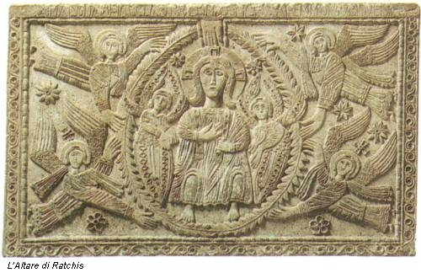
I Longobardi in Italia
(secoli VI-VIII)
TEMI E QUESTIONI
CARTE
GEOGRAFICHEI
FONTI STORICHE
MATERIALI DI APPROFONDIMENTO

Slide 2
I Longobardi in Italia (VI-VII sec.)
TEMI E QUESTIONI
Cronologia essenziale (568-774)
568 Alboino guida il popolo in armi dalla Pannonia in Italia
574-584 “interregno”
590 Autari è proclamato re
643 Editto di Rotari
712-744 regno di Liutprando
728 donazione di Sutri
751 Astolfo occupa Ravenna
773-774 fine del regno Longobardo

Slide 3
I Longobardi in Italia (VI-VII sec.)
TEMI E QUESTIONI
Istituzioni e società fra VI e VII sec.
la composizione sociale: arimanni, aldii, servi;
le unità di insediamento: le fare;
la gairethinx e l’elezione del re;
Cariche e uffici:
- i duchi da capi militari a funzionari regi;
- i gastaldi e l’amministrazione del fisco regio;
- i gasindi e i legami personali;
- gli sculdasci e la distrettuazione minore;
il diritto: il regolamento delle pene dal superamento della faida privata al guidrigildo (multa in denaro)

Slide 4
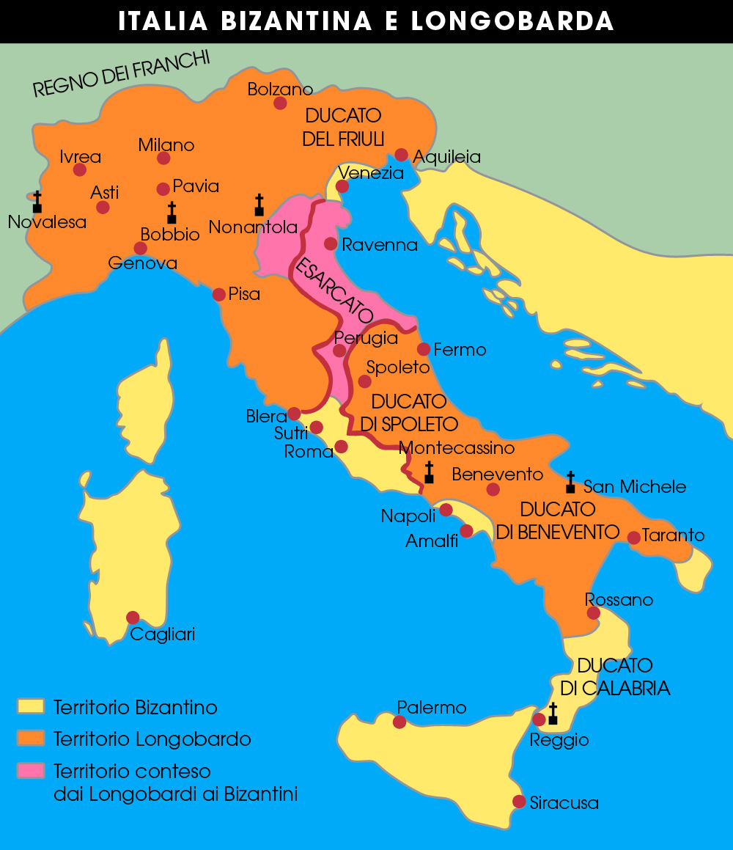
I Longobardi in Italia (VI-VII sec.)
CARTE
GEOGRAFICHE
L’Italia
nei secoli VII-VIII

Slide 5
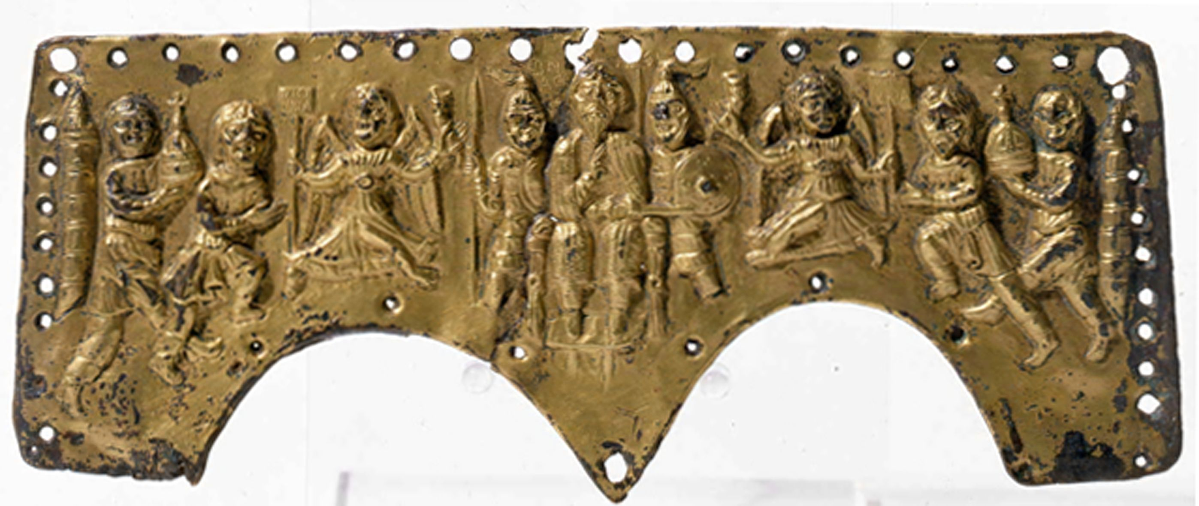
I Longobardi in Italia (VI-VII sec.)
FONTI STORICHE
Frontale dell’elmo di Agilulfo in lamina (ca. 600 d.C.),
Firenze, Museo Nazionale del Bargello

Slide 6
I Longobardi in Italia (VI-VII sec.)
FONTI STORICHE
Il Proemio dell’Editto di Rotari (643):
la funzione della memoria di un popolo
Vogliamo che sia riunito tutto in un volume, perché sia consentito a ciascuno vivere in pace nella legge e nella giustizia e con questa consapevolezza impegnarsi contro i nemici e difendere se stesso e il proprio paese. Tuttavia, sebbene le cose stiano così, ci è parso utile per la memoria dei tempi futuri ordinare che siano annotati in questa pergamena i nomi dei re nostri predecessori, da quando i re cominciarono ad essere nominati nella nostra stirpe dei Longobardi, così come lo abbiamo appreso tramite gli anziani (segue l’elenco dei re).

Slide 7
I Longobardi in Italia (VI-VII sec.)
FONTI STORICHE
Un mito fondativo:
i Longobardi secondo Paolo Diacono
Racconta la tradizione antica una favola ridicola: cioè che i Vandali, recatisi da Wodan, gli avrebbero chiesto la vittoria sui Vinnili; egli avrebbe risposto che avrebbe dato la vittoria a quelli che per primi avesse visto al sorgere del sole. Si dice che allora Gambara andasse da Frea, la moglie di Godan, chiedendo la vittoria per i Vinnili, e Frea le suggerisse che le donne dei Vinnili si sistemassero i capelli sciolti intorno al viso così da farli sembrare barbe e appena giorno si presentassero insieme agli uomini e si disponessero, per farsi vedere anch’esse da Godan, da quella parte dove egli era solito guardare dalla finestra verso oriente. E così si dice che fosse fatto. E Godan, al sorgere del sole, vedendole, avrebbe detto: ‘Chi sono questi lunghe-barbe?’. Allora Frea gli avrebbe suggerito di donare la vittoria a quelli cui aveva attribuito il nome. E così Godan avrebbe concesso la vittoria ai Vinnili. Queste sono cose degne di riso e prive di qualsiasi valore. La vittoria non è stata infatti assegnata al potere degli uomini, ma al contrario è amministrata dal cielo.

Slide 8
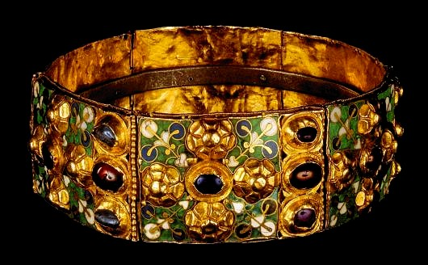
3. I Longobardi in Italia (VI-VII sec.)
MATERIALI DI APPROFONDIMENTO
«I Longobardi in Italia.
I luoghi del potere (568-774 d.C.)»
(nome ufficiale dato dall’UNESCO ai sette gruppi monumentali costituiscono il Sito UNESCO diffuso in più luoghi)
Associazione «Italia Langobardorum»
https://longobardinitalia.it/
I Longobardi - Viaggio nella bellezza (documentario RAI) https://www.youtube.com/watch?v=s7-UH2mvMmA

Slide 9
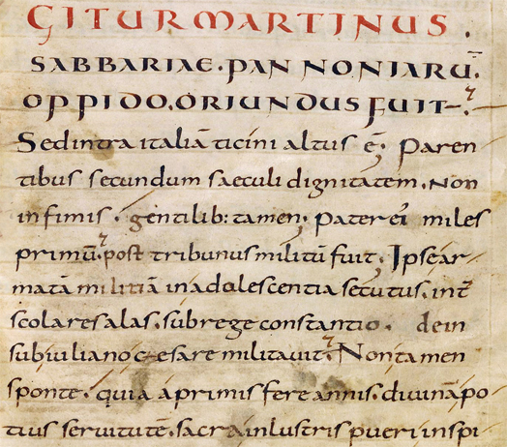
L’Europa dei Franchi e l’impero carolingio (secoli VIII-IX)
TEMI E QUESTIONI
CARTE
GEOGRAFICHEI
FONTI STORICHE
MATERIALI DI APPROFONDIMENTO

Slide 10
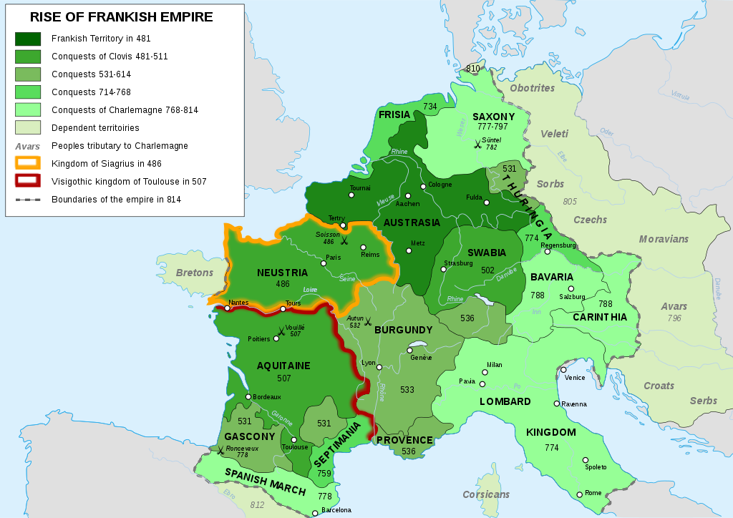
L’Europa dei Franchi e l’impero carolingio (secoli VIII-IX)
CARTE
GEOGRAFICHE
Il regno dei Franchi
(V-IX sec.)

Slide 11
L’Europa dei Franchi
e l’impero carolingio (secoli VIII-IX)
TEMI E QUESTIONI
Le istituzioni nel regno dei Franchi
(secoli VI-VIII)
L’integrazione di un sistema ibrido basato su:
- vincoli personali a carattere militare;
- concezione territoriale del potere;
la concezione del potere come banno (ban, bannum);
il ruolo dell’aristocrazia e delle clientele armate;
la concessione dell’immunità alle chiese.
Gli avvenimenti più importanti nell’VIII secolo:
732 Carlo Martello sconfigge gli arabi a Poitiers;
751 Pipino il breve depone l’ultimo re merovingio;
754 papa Stefano II consacra Pipino patricius Romanorm.

Slide 12
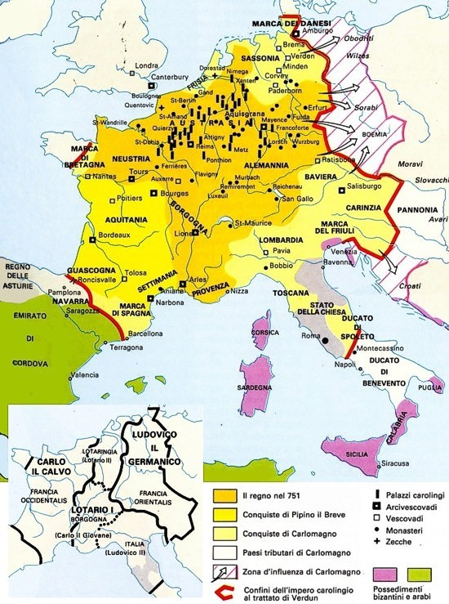
L’Europa dei Franchi e l’impero carolingio (secoli VIII-IX)
CARTE
GEOGRAFICHE
Il regno dei Franchi
alla fine del sec. VIII

Slide 13
L’Europa dei Franchi
e l’impero carolingio (secoli VIII-IX)
TEMI E QUESTIONI
I caratteri distintivi dell’impero carolingio (IX secolo)
Sovranazionalità e coordinamento dei diversi regni
L’impalcatura istituzionale dello Stato:
  - conti (comites), marchesi (marchiones), duchi (duces): agenti territoriali del potere regio a capo di circoscrizioni (poteri militari e giudiziari);
  - vassi dominici: funzionari di provata fedeltà;
  - missi dominici: inviati regi con funzioni di controllo.
I fattori unificanti:
  - la moneta: il denaro argenteo (1 lira = 20 soldi = 240 denari);
  - la cultura: la Schola Palatina ad Aquisgrana;
  - la scrittura: la minuscola carolina e l’unificazione grafica.

Slide 14
L’Europa dei Franchi
e l’impero carolingio (secoli VIII-IX)
TEMI E QUESTIONI
La divisione e la fine dell’impero carolingio (814-888)
Ludovico il Pio (814-40): accentuazione dei caratteri cristiani e sacrali
817: Ordinatio imperii: divisioni ereditarie
824 Constitutio romana: giuramento di fedeltà del papa
La conflittualità fra i figli di Ludovico:
842: giuramento di Strasburgo (Carlo e Ludovico),
843: trattato di Verdun (nascita di tre regni autonomi)
Carlo il Grosso: ricomposizione effimera e deposizione (888)
I regni postcarolingi e gli spazi nazionali (IX-X sec.)
Emergere di aree regionali e frammentazione del potere =
Regnum Italiae (888-961): la rivalità fra le grandi famiglie territoriali;
Regnum Franciae: nel 987 ricomposizione da parte di Ugo Capeto;
Regnum Theotonicum: l’egemonia dell’aristocrazia sassone.

Slide 15
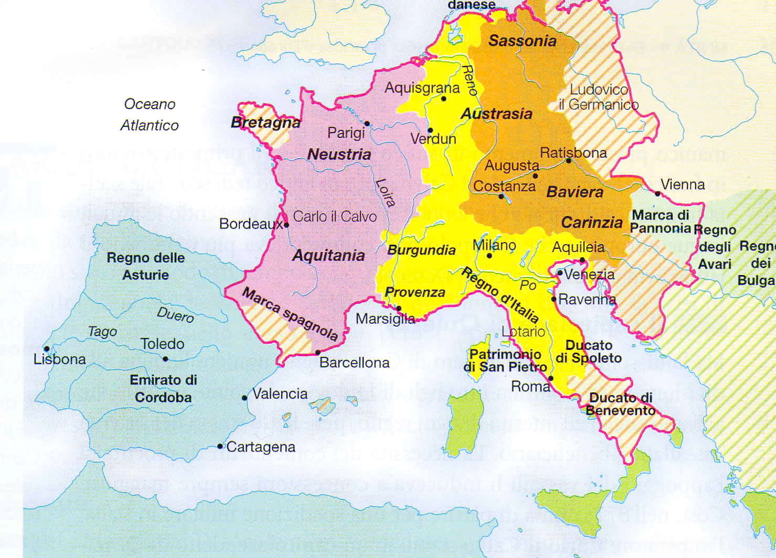
L’Europa dei Franchi e l’impero carolingio (secoli VIII-IX)
CARTE
GEOGRAFICHE
Le divisioni dell’impero nel IX sec.

Slide 16
L’Europa dei Franchi
e l’impero carolingio (secoli VIII-IX)
FONTI STORICHE
La conversione dei Sassoni:
Capitolare della Sassonia (fine VIII sec.)
2. Se qualcuno avrà trovato rifugio in una chiesa, nessuno osi cacciarlo di lì con la forza, ma abbia pace finché non si presenti davanti al placito, e per il rispetto di Dio e dei santi, e la riverenza della sua chiesa, abbia salva la vita e non subisca mutilazione alcuna.
7. Se qualcuno, secondo il rito pagano, avrà fatto consumare dalle fiamme il corpo di un defunto e avrà ridotto in cenere le sue ossa, sarà punito con la pena capitale.
8. Se in seguito, nel popolo dei Sassoni, qualcuno che si celi tra loro non battezzato avrà voluto nascondersi sdegnando di ricevere il battesimo e preferendo rimanere pagano, sia messo a morte.
9. Se qualcuno avrà sacrificato un uomo al diavolo offrendolo come vittima ai demoni secondo l’uso pagano, sia messo a morte.
10. Se qualcuno avrà congiurato con i pagani contro i cristiani, o con loro si sarà ostinato ad osteggiare i cristiani, sia messo a morte.

Slide 17
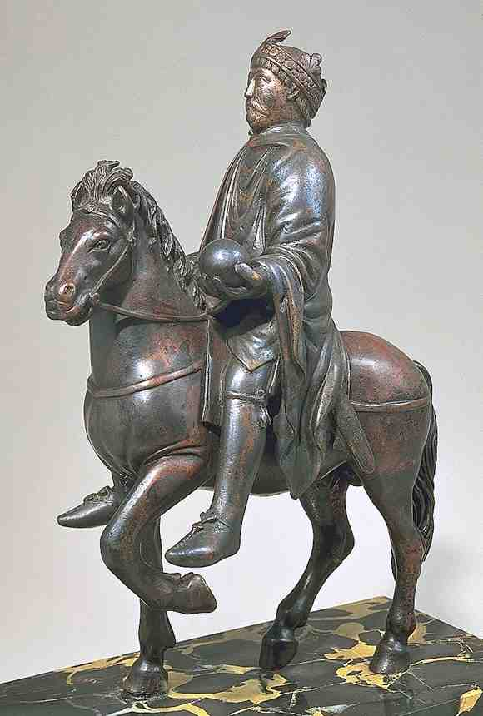
L’Europa dei Franchi e l’impero carolingio (secoli VIII-IX)
FONTI STORICHE
Statuetta di Carlomagno (inizio IX sec.),
Parigi, Museo del Louvre

Slide 18
L’Europa dei Franchi
e l’impero carolingio (secoli VIII-IX)
FONTI STORICHE
Carlo Magno secondo il biografo Eginardo
Carlo vestiva secondo il costume nazionale dei Franchi: sul corpo una camicia di lino e il panno femorale; sopra una tunica bordata di seta e calzoni; calzari ai piedi e fasce attorno alle gambe; un panciotto di pelle di lontra o di martora gli proteggeva d’inverno le spalle e il petto; indossava un mantello blu e si cingeva sempre di una daga; la cui elsa e bandoliera erano d’oro e d’argento. Talvolta usava una spada con l’impugnatura gemmata, ma solamente nelle festività più importanti o quando riceveva delegazioni straniere. In effetti egli ricusava le vesti di foggia straniera, sebbene fossero bellissime, e non sopportava d’indossarle se non a Roma, dove la prima volta su richiesta del pontefice Adriano e la seconda volta per istanza del successore di quello.

Slide 19
L’Europa dei Franchi
e l’impero carolingio (secoli VIII-IX)
FONTI STORICHE
L’incoronazione a Roma di Carlo Magno secondo il biografo Eginardo
Fra le cause della sua ultima venuta ci fu anche il motivo che i Romani avevano costretto papa Leone a invocare sua la protezione, avendogli fatto subire molte violenze. Perciò venne a Roma per rimettere a posto la situazione della Chiesa, che era diventata molto confusa, e vi si trattenne per tutto il periodo invernale.
In questo periodo prese il titolo di imperatore e di Augusto. Il che dapprima lo contrariò a tal punto che giunse a dichiarare che in quel giorno, anche se era una delle più grandi festività, mai sarebbe entrato in chiesa se avesse potuto supporre quale era il progetto del pontefice.
In seguito però sopportò con grande tolleranza l’odio suscitato dall’aver egli assunto quel titolo, sdegnandosi soprattutto di ciò gli imperatori romani, vinse la loro arrogante fierezza con la sua magnanimità, nella quale indubbiamente li superava di gran lunga, e ottenne ciò mandando loro frequenti ambascerie e chiamandoli ‘fratelli’ nelle sue lettere.

Slide 20
L’Europa dei Franchi
e l’impero carolingio (secoli VIII-IX)
FONTI STORICHE
L’incoronazione a Roma di Carlo Magno
secondo il Liber pontificalis
Il re, essendosi recato nella basilica del beato Pietro Apostolo, vi fu ricevuto con grande onore, fece riunire nella medesima chiesa arcivescovi, vescovi, abati e tutta la nobiltà dei Franchi e dei Romani. […]
Essendo arrivato il giorno del Natale di Nostro Signore Gesù Cristo, si riunirono tutti insieme di nuovo nella basilica del beato Pietro apostolo. E allora il venerabile e benefico presule [il papa] incoronò [Carlo] con le sue mani con una preziosissima corona. Allora tutti i fedeli Romani, vedendo quanta protezione e amore aveva avuto per la santa Chiesa romana e per il suo vicario, per volontà di Dio esclamarono all’unanimità con voce altisonante: «A Carlo, piissimo augusto coronato da Dio, grande e pacifico imperatore, vita e vittoria!» Fu detto per tre volte, davanti alla sacra confessione del beato Pietro apostolo, invocando al tempo stesso parecchi santi; e così da tutti fu fatto imperatore dei Romani.

